Slide 1

DISPOZITIVE ELECTRONICE
Departamentul de Electronică şi Calculatoare
str. Politehnicii 1, 500024 Braşov
0268 478705
Notiţe de curs
Cursul nr. 8
Conf. Dr. Ing. Gheorghe PANĂ
gheorghe.pana@unitbv.ro

Slide 2
Probleme tratate
TEC-MOS
Generalități
TEC-MOS cu canal inițial
TEC-MOS cu canal indus
TEC-MOS de putere
TEC-MOS cu poartă dublă
Caracteristica de transfer a unui TEC-MOS cu canal inițial
Caracteristica de transfer a unui TEC-MOS cu canal indus
Exemplu de foaie de catalog pentru TEC-MOS cu canal indus
Polarizarea dispozitivelor TEC-MOS

Slide 3
Generalități
TEC-MOS constituie cea de-a doua categorie de tranzistoare cu efect de câmp.
Structura TEC-MOS se deosebește de cea a TEC-J prin faptul că nu are la bază o joncțiune pn.
La TEC-MOS, poarta este izolată față de canal printr-un strat de dioxid de siliciu (SiO₂).
Există două feluri de TEC-MOS:
Cu canal inițial, notat original D-MOSFET (în regim de sărăcire – Depletion mode)
Cu canal indus, notat original E-MOSFET (în regim de îmbogățire – Enhancement mode)
Datorită izolării porții, aceste dispozitive mai sunt denumite ”cu poartă izolată” (Insulated Gate FET)

Slide 4
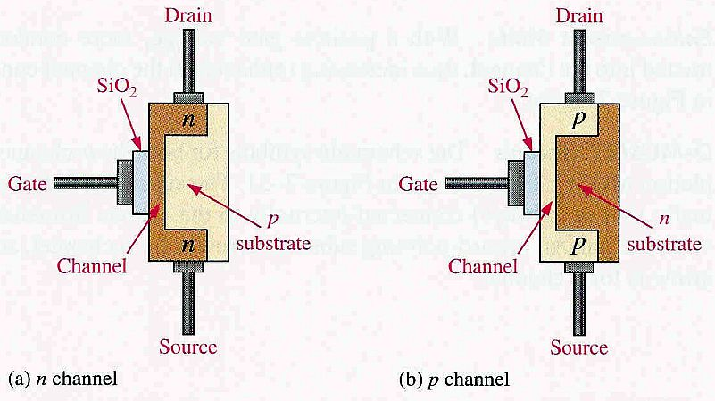
TEC-MOS cu canal inițial
Se prezintă o structură D-MOS (D = Depletion).
Drena și sursa sunt difuzate în materialul substratului și apoi unite printr-un canal îngust, adiacent porții izolate.
Figura prezintă un dispozitiv cu canal n și unul cu canal p.
Se descrie principiul de funcționare pentru cel cu canal n.
Dispozitivul cu canal p funcționează în mod asemănător, cu excepția faptului că polaritățile tensiunilor sunt inversate.

Slide 5
TEC-MOS cu canal inițial
Structura D-MOS

Slide 6
TEC-MOS cu canal inițial
Un TEC-MOS cu canal inițial poate lucra în oricare din cele 2 regimuri – de sărăcire (Depletion mode) sau de îmbogățire (Enhancement mode).
Poarta fiind izolată de canal, pe ea se poate aplica fie o tensiune pozitivă, fie una negativă.
TEC-MOS cu canal n lucrează în regim de sărăcire când tensiunea poartă-sursă aplicată este negativă și în regim de îmbogățire când tensiunea poartă-sursă este pozitivă.
În general, aceste dispozitive sunt folosite în regim de sărăcire.

Slide 7
TEC-MOS cu canal inițial
Regimul de sărăcire
Poarta poate fi imaginată ca una dintre armăturile plan-paralele ale unui condensator, cealaltă armătură fiind canalul.
Stratul de dioxid de siliciu constituie dielectricul.
Dacă tensiunea pe poartă este negativă, sarcinile negative de aici vor îndepărta electronii de conducție din canal, iar aceștia vor lăsa în urmă lor ioni pozitivi.
Astfel, canalul n va fi sărăcit în electroni, ceea ce va duce la scăderea conductivității lui.

Slide 8
TEC-MOS cu canal inițial
Regimul de sărăcire (continuare)
Cu cât tensiunea negativă pe poartă este mai mare, cu atât sărăcirea în electroni a canalului n este mai accentuată.
La o valoare a tensiunii negative poartă-sursă suficient de mare, V_{GS(off)}, canalul este golit complet și curentul de drenă devine egal cu zero.
Asemenea unui TEC-J cu canal n, un TEC-MOS cu canal inițial n furnizează curent de drenă pentru valori ale tensiunii poartă-sursă cuprinse între limitele V_{GS(off)} și zero.
Dar un TEC-MOS cu canal inițial conduce, în plus, și pentru valori V_{GS} mai mari ca zero.

Slide 9
TEC-MOS cu canal inițial
Regimul de îmbogățire
Când tensiunea pe poartă este pozitivă, în canal sunt atrași mai mulți electroni de conducție, crescând astfel conductivitatea canalului.

Slide 10
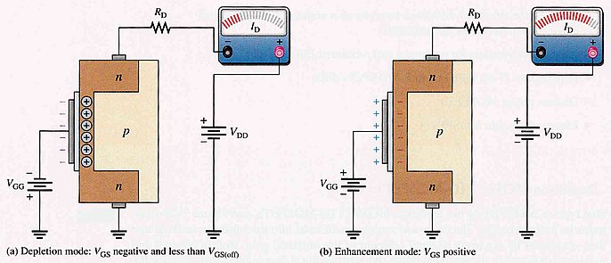
TEC-MOS cu canal inițial
Regimurile de sărăcire și îmbogățire

Slide 11
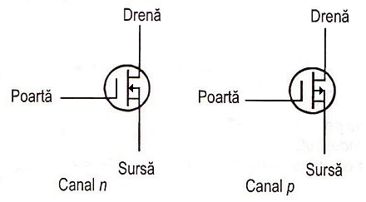
TEC-MOS cu canal inițial
Simboluri
Substratul, indicat cu săgeată, este, în mod normal (dar nu întotdeauna), conectat intern la sursă.
Uneori există un terminal separat pentru substrat.
Din nou se ține seama că săgeata din simbolurile dispozitivelor semiconductoare este îndreptată de la semiconductorul de tip p către cel de tip n.

Slide 12
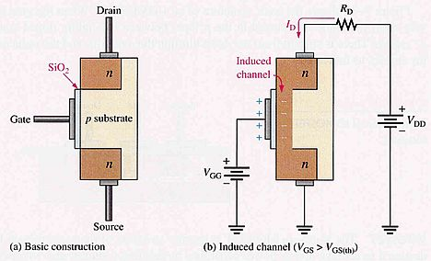
TEC-MOS cu canal indus (cu regim de îmbogățire)
TEC-MOS cu canal indus lucrează exclusiv în regim de îmbogățire, neprezentând regim de sărăcire.
Structural, se deosebește de un TEC-MOS cu canal inițial prin aceea că nu are canal realizat constructiv (nu există canal în absența polarizării).
Substratul se întinde până la stratul de SiO₂.
La un dispozitiv cu canal n, o tensiune pozitivă pe poartă, mai mare decât o valoare de prag, induce un canal prin generarea unui strat subțire de sarcini negative în regiunea de substrat din vecinătatea stratului de SiO₂.

Slide 13
TEC-MOS cu canal indus
Conductivitatea canalului crește la creșterea tensiunii poartă-sursă, atrăgând astfel mai mulți electroni în zona canalului.
Dacă tensiunea de poartă nu depășește valoarea de prag, V_{GS(th)}, canalul pur și simplu nu există. ”th” provine de la thresold (=prag)

Slide 14
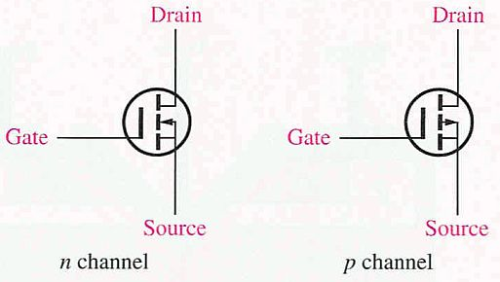
TEC-MOS cu canal indus
Simboluri
Linia întreruptă verticală sugerează absența canalului fizic în cazul lipsei polarizării tranzistorului.
Ca și la TEC-MOS cu canal inițial, unele dispozitive au un terminal separat pentru substrat.

Slide 15
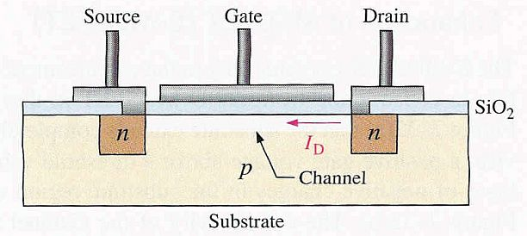
TEC-MOS de putere
Un TEC-MOS obișnuit, cu regim de îmbogățire are un canal lateral lung și îngust.
Caracteristicile constructive ale canalului fac ca rezistența drenă-sursă să fie relativ mare, limitând utilizarea dispozitivului la aplicațiile de putere mică.

Slide 16
TEC-MOS de putere
La TEC-MOS de putere se optimizează rezistența drenă-sursă, astfel încât să fie de valoare mică pentru a permite circulația de curenți de valoare mare, corespunzătoare unui dispozitiv de putere.
Clasificare
TEC-MOS cu dublă difuzie laterală (LDMOSFET)
TEC-MOS cu fantă în V (VMOSFET)
TMOS

Slide 17
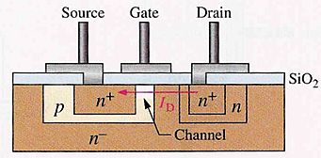
TEC-MOS de putere TEC-MOS cu dublă difuzie laterală (LDMOSFET)
Canalul acestui dispozitiv se formează între sursă și drenă și este mai scurt decât la un TEC-MOS obișnuit.
Lungimea redusă a canalului implică o rezistență mai mică, permițând obținerea unor tensiuni și curenți mai mari.
Când poarta este pozitivă, în stratul p, dintre sursa dopată slab și regiunea n⁻, se induce un canal n foarte scurt.
Curentul circulă de la drenă, prin regiunile n și prin canalul indus, către sursă.

Slide 18
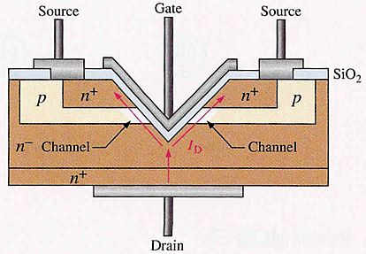
TEC-MOS de putere TEC-MOS cu fantă în V (VMOSFET)
Se caracterizează printr-un canal indus mai scurt și mai larg, cu rezistență mică, între drenă și sursă.
Canalele mai scurte și mai largi permit obținerea unor curenți mai mari și, în consecință, a unor puteri disipate mai mari.
De asemenea, și răspunsul în frecvență este îmbunătățit.
Un TEC-MOS cu fantă în V are 2 terminale conectate la sursă, terminalul de poartă se află în partea superioară, iar cel de drenă, în partea inferioară.

Slide 19
TEC-MOS de putere TEC-MOS cu fantă în V (VMOSFET)
Canalul se induce vertical, pe ambele laturi ale fantei în V, între drenă (cu substrat n⁺, adică dopat mai puternic decât n⁻) și terminalele sursei.
Lungimea canalului este determinată de grosimile straturilor, acestea fiind stabilite, la rândul lor, de densitățile de dopare și de timpul de difuzie în mai mare măsură decât de dimensiunile măștii.

Slide 20
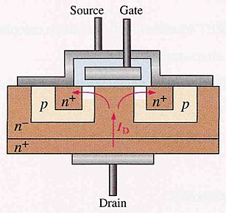
TEC-MOS de putere TMOS
Este similar cu un TEC-MOS cu fantă în V, cu excepția faptului că nu mai prezintă fanta respectivă, fiind deci mai ușor de realizat.
Poarta este înglobată într-un strat de dioxid de siliciu, iar terminalul sursei acoperă toată suprafața superioară.
Drena se află pe fața inferioară.
TMOS este mai compact decât VMOS, păstrând însă avantajul canalului vertical scurt.

Slide 21
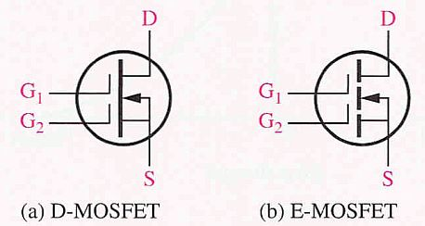
TEC-MOS cu poartă dublă
Un astfel de TEC-MOS poate avea canalul atât inițial (a), cât și indus (b).
Singura deosebire este faptul că are două porți (G₁ și G₂):

Slide 22
TEC-MOS cu poartă dublă
Unul dintre dezavantajele TEC este capacitatea mare de intrare, care limitează utilizarea la frecvențe înalte.
La dispozitivele cu poartă dublă, capacitatea de intrare este redusă, ceea ce le face utilizabile în circuitele de amplificare de radiofrecvență (RF).
Un alt avantaj al configurației cu poartă dublă este faptul că poate fi folosită în etajul de intrare al unor amplificatoare de RF, pentru realizarea reglării automate a amplificării (RAA).

Slide 23
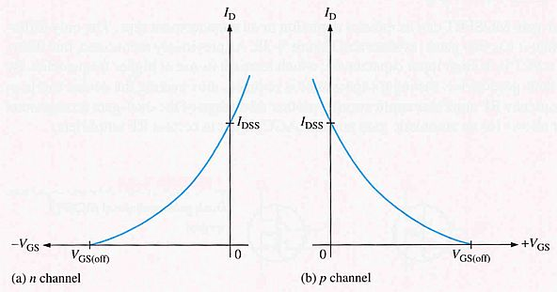
Caracteristica de transfer a unui TEC-MOS cu canal inițial
Punctul de pe curbă de la V_{GS}=0 corespunde valorii I_{DSS}.
Ca și la TEC-J, V_{GS(off)}=-V_{P} (adică tensiunea de blocare este egală cu tensiunea de strangulare, cu semn schimbat).
Funcția pătratică din ecuația curentului de drenă, referitoare la caracteristica TEC-J, este valabilă și pentru TEC-MOS cu canal inițial.

Slide 24
Caracteristica de transfer a unui TEC-MOS cu canal inițial
Analitic, la TEC-MOS cu canal inițial n dependența dintre I_{D} și V_{GS} este dată de relația:

Slide 25
Exemplul 1
Pentru un TEC-MOS cu canal inițial se cunosc: I_{DSS}=10mA și V_{GS(off)}=-8V.
Canalul este de tip n sau p?
Calculați I_{D} la V_{GS}=-3V.
Calculați I_{D} la V_{GS}=+3V.
Rezolvare
Deoarece V_{GS(off)}<0, TEC-MOS are canal de tip n.

Slide 26
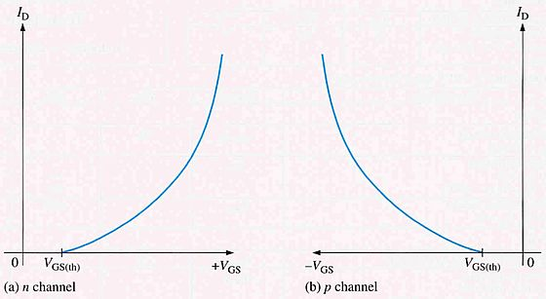
Caracteristica de transfer a unui TEC-MOS cu canal indus
TEC-MOS cu canal indus lucrează exclusiv în regim de îmbogățire.
Prin urmare un dispozitiv cu canal n necesită o tensiune poartă-sursă pozitivă, iar pentru unul cu canal p este necesară o tensiune poartă-sursă negativă.

Slide 27
Caracteristica de transfer a unui TEC-MOS cu canal indus
La V_{GS}=0 nu există curent de drenă.
Deci pentru un TEC-MOS cu canal indus parametrul I_{DSS} nu este semnificativ, ca în cazul unui TEC-J sau al unui TEC-MOS cu canal inițial.
Mai trebuie remarcat că, teoretic, nu există curent de drenă înainte ca V_{GS} să fi atins o anumită valoare nenulă, numită tensiune de prag, V_{GS(th)} (threshold voltage).

Slide 28
Caracteristica de transfer a unui TEC-MOS cu canal indus
Ecuația curbelor parabolice ale caracteristicilor de transfer se deosebește de cea utilizată la TEC-J și TEC-MOS cu canal inițial, deoarece curbele pornesc de pe axa orizontală din punctul V_{GS(th)}, în loc de V_{GS(off)} și nu ajung să intersecteze axa verticală.

Slide 29
Caracteristica de transfer a unui TEC-MOS cu canal indus
Curba caracteristicii de transfer a unui TEC-MOS cu canal indus este descrisă de ecuația:
unde constanta K se mai numește și factor de conducție.

Slide 30
Caracteristica de transfer a unui TEC-MOS cu canal indus
Constanta K depinde de tipul dispozitivului și se determină din datele de catalog astfel:
se citește valoarea I_{D(on)} (on-state drain current) pentru V_{GS} dată și
ambele se înlocuiesc în ecuația lui I_{D}
De exemplu la TEC-MOS de tipul 2N7008 în foile de catalog se găsesc valorile: I_{D(on)}=500mA la V_{GS}=10V și V_{GS(th)}=2,5V (valoarea maximă). Rezultă:

Slide 31
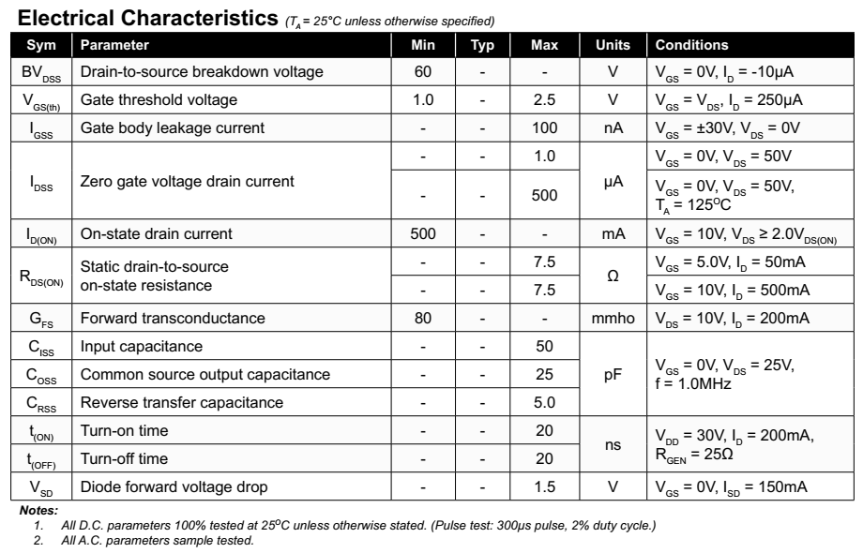
Foaie de catalog pentru TEC-MOS cu canal indus de tipul 2N7008

Slide 32
Exemplul 2
Să se calculeze curentul de drenă al unui TEC-MOS cu canal indus de tipul 2N7008 dacă V_{GS}=5V.
Rezolvare
Din foile de catalog rezultă valorile:
V_{GS(th)}=1V
I_{D(on)}=500mA la V_{GS}=10V
În primul rând se determină valoarea factorului de conducție K:

Slide 33
Exemplul 2
Apoi, utilizând valoarea aflată pentru K, se calculează I_{D} la V_{GS}=5V:

Slide 34
Precauții la manevrare
Toate dispozitivele de tip MOS se pot distruge foarte ușor din cauza descărcărilor electrostatice.
Deoarece poarta unui TEC-MOS este izolată față de canal, rezistența de intrare este foarte mare (teoretic, infinită).
La un TEC-MOS obișnuit, curentul rezidual de poartă, I_{GSS}, este de ordinul picoamperilor, pe când la un TEC-J obișnuit curentul invers de poartă se încadrează în domeniul nanoamperilor.

Slide 35
Precauții la manevrare
Capacitatea de intrare apare ca o consecință a structurii izolate a porții.
Capacitatea de intrare, împreună cu rezistența de intrare foarte mare formează un sistem în care sarcinile electrice în exces se acumulează cu ușurință, putând duce la deteriorarea dispozitivului.

Slide 36
Precauții la manevrare
Pentru a evita distrugerile provocate de electricitatea statică, la manevrarea dispozitivelor MOS trebuie luate următoarele măsuri de precauție:
Dispozitivele MOS trebuie transportate și păstrate în ambalaje de material antistatic expandat.
Toate instrumentele și platformele de lucru metalice folosite la asamblare sau testare trebuie conectate la conductorul de împământare (al treilea conductor de la prizele de perete, de 230V).
Persoana care asamblează sau manipulează dispozitivele MOS trebuie să poarte la încheietura mâinii o brățară metalică legată la masă printr-un fir conductor având înseriat un rezistor de valoare mare.

Slide 37
Polarizarea dispozitivelor TEC-MOS
Se studiază 3 modalități mai importante de polarizare a TEC-MOS:
Polarizare la zero la TEC-MOS cu canal inițial,
Polarizarea prin divizor de tensiune la TEC-MOS cu canal indus,
Polarizarea cu reacție în drenă la TEC-MOS cu canal indus.

Slide 38
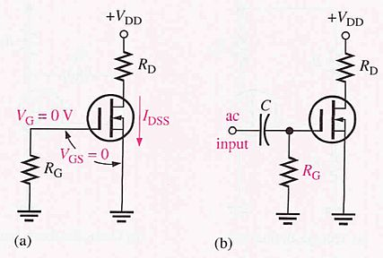
Polarizarea dispozitivelor TEC-MOS cu canal inițial
Un TEC-MOS cu canal inițial poate lucra la tensiuni V_{GS} atât pozitive, cât și negative.
O metodă simplă de polarizare este fixarea la V_{GS}=0, astfel că semnalul de c.a. aplicat pe poartă duce la variația în ambele sensuri a tensiunii poartă-sursă, în jurul acestui punct de polarizare.
(a) Circuitul de c.c. de polarizare
(b) Amplificator de semnal mic

Slide 39
Polarizarea dispozitivelor TEC-MOS cu canal inițial
Pentru V_{GS}=0, I_{D}=I_{DSS} și tensiunea drenă-sursă are expresia:
Rolul rezistorului R_{G} este acela de a împiedica scurtcircuitarea la masă a semnalului de intrare de c.a., ca în fig. (b).
R_{G} nu influențează punctul de funcționare la polarizarea cu tensiune zero între poartă și sursă, întrucât nu există curent continuu de poartă.

Slide 40
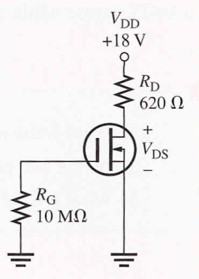
Exemplul 3
Calculați V_{DS} pentru circuitul din figură.
Din foaia de catalog pentru TEC-MOS se cunosc V_{GS(off)}=-8V și I_{DSS}=12mA.
Rezolvare
Deoarece V_{GS}=0, rezultă I_{D}=I_{DSS}=12mA și V_{DS} se scrie

Slide 41
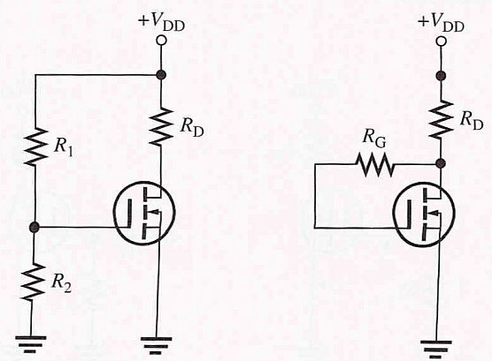
Polarizarea dispozitivelor TEC-MOS cu canal indus
La TEC-MOS cu canal indus, V_{GS} trebuie să fie mai mare decât o anumită valoare de prag, deci polarizarea zero nu poate fi utilizată.
Se pot utiliza configurațiile:
cu divizor de tensiune (a)
cu reacție în drenă (b)
a)
b)

Slide 42
Polarizarea dispozitivelor TEC-MOS cu canal indus
Ecuațiile aplicate în analiza circuitului de polarizare prin divizor de tensiune:
În circuitul de polarizare cu reacție în drenă, curentul de poartă este neglijabil și, ca atare, nu există cădere de tensiune pe R_{G}. De aceea, V_{GS}=V_{DS}.
a)
b)

Slide 43
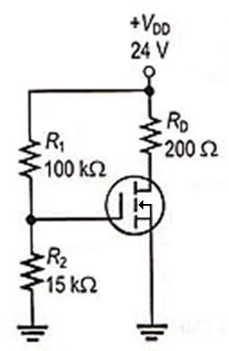
Exemplul 4
Calculați V_{GS} și V_{DS} pentru circuitul cu TEC-MOS cu canal indus din figură. Pentru dispozitivul folosit se consideră valorile minime I_{D(on)}=200mA la V_{GS}=4V și V_{GS(off)}=2V.

Slide 44
Exemplul 4
Rezolvare

Slide 45
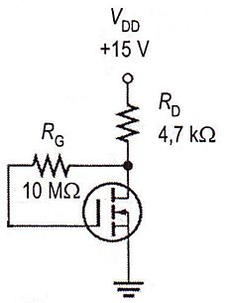
Exemplul 5
Determinați valoarea curentului de drenă pentru circuitul din figură dacă V_{GS}=8,5V.
TEC-MOS utilizat se caracterizează prin V_{GS(th)}=3V.
Rezolvare
Circuitul fiind cu reacție în drenă, rezultă V_{DS}=V_{GS}

Slide 46
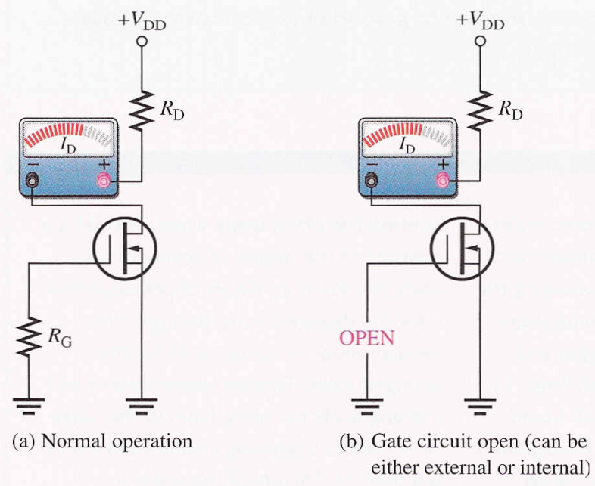
Defecte posibile în circuitele cu tranzistoare MOS
MOS cu canal inițial (D-MOSFET)
La montajul cu polarizare zero în poartă, un defect greu de detectat este atunci când se întrerupe circuitul de poartă.
Tensiunea V_{GS} rămâne zero, ca atunci când există circuit continuu în poartă, valoarea curentului de drenă nu se modifică și polarizarea pare să fie în ordine.
Ca remediu, se oprește alimentarea montajului, se deconectează cu grijă rezistența R_{G} și se verifică starea acesteia.
Dacă este cazul, se înlocuiește.
Dar problema majoră este că se detectează greu defectul.

Slide 47
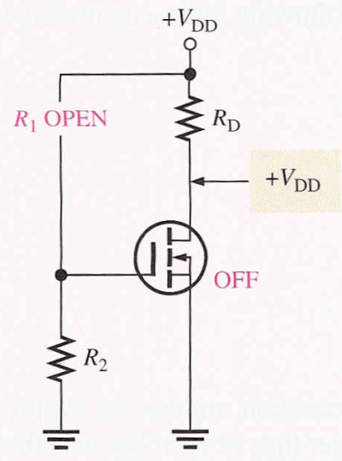
Defecte posibile în circuitele cu tranzistoare MOS
MOS cu canal indus (E-MOSFET)
În circuitul cu MOS cu canal indus, polarizat cu divizor rezistiv, dacă se întrerupe R₁, tensiunea de poartă devine egală cu zero.
Tranzistorul se blochează deoarece pentru a intra în conducție, tranzistorul are nevoie de o tensiune de prag pozitiva și, ca atare, se comportă ca un comutator deschis.
Cu ajutorul unui voltmetru se verifică potențialul din drenă.
Dacă se găsește valoarea +V_{DD}, atunci rezistența R₁ trebuie înlocuită.

Slide 48
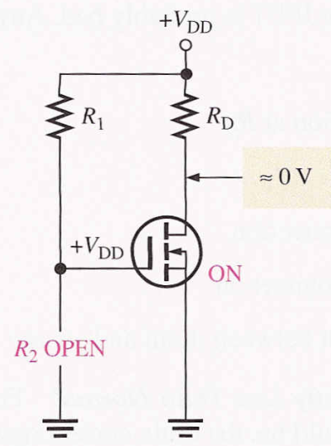
Defecte posibile în circuitele cu tranzistoare MOS
MOS cu canal indus (E-MOSFET)
Dacă se întrerupe R₂, atunci potențialul în poartă va fi +V_{DD} și astfel rezistența canalului va fi foarte mică iar tranzistorul se va comporta ca un comutator închis.
Curentul de drenă este limitat doar de rezistența R_{D}.
Cu ajutorul unui voltmetru se verifică potențialul din drenă.
Dacă se găsește valoarea 0V, atunci rezistența R₂ trebuie înlocuită.

